Slide 1

JAVA
基本介紹
2015-9-24

Slide 2

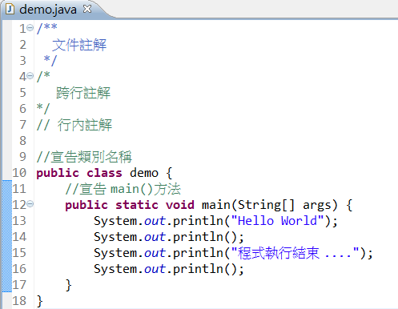
JAVA 程式基本架構
程式註解
程式要縮排處理，以便閱讀!
程式的類別
至少須包含一組類別的宣告
檔名的大小寫也必須和類別的名稱相同
類別之中的方法
方法的內容

Slide 3

JAVA 變數命名規則
程式中的文字的組成包含了特定的原則，而這個原則就是程式撰寫的「語法（Syntax）」
依照正確語法排列而成的文字才能被Java的編譯器所接受
各種程式語言定義的語法並不會完全相同，但一般而言，程式語言都會包含以下的元件組成元件：「識別字」、「關鍵字」或是「保留字」、「資料常數」、「符號」等
識別字（Identifiers）
使用一組特定的字或詞來代表某種意義或是功能，而這組字或詞則稱之為「識別字」，例如：以「salary」代表薪資
命名變數要注意，盡量取其意義

Slide 4
JAVA變數命名規則
關鍵字（Keyword）
「關鍵字」本身已包含了特定的意義或是功能，撰寫程式時，我們不能再重新定義關鍵字的意義，否則會產生編譯時的錯誤
定義的關鍵字：
abstract | assert | boolean | break | byte | case
catch | char | class | const | continue | default
do | double | else | enum | extends | final
finally | float | for | goto | if | implements
import | instanceof | int | interface | long | native
new | package | private | protected | public | return
short | static | strictfp | super | switch | synchronized
this | throw | throws | transient | try | void
volatile | while
特定的識別字像是「true」、「false」、「null」並不是關鍵字，但我們也不能重新定義這些字的意義

Slide 5
JAVA基本資料型態
Java程式非常重視資料型別，Java程式是屬於「強型別（strongly typed language）」的程式語言，意思是：變數的使用必需符合它所定義的型別，否則，程式編譯時會產生錯誤。
基本資料型態共有八種，如下表：
型態類型 | 關鍵字 | 位元數 | 範圍
整數 | byte | 8 | -128 ～ 127
整數 | short | 16 | -32768 ～ 32767
整數 | int | 32 | -2147483648 ～ 2147483647
整數 | long | 64 | -9223372036854775808 ～ 9223372036854775807
浮點數 | float | 32 | 負值-3.402823E38~-1.401298E-45 正值1.401298E-45~3.402823E38
浮點數 | double | 64 | 負值-1.797693134E3.8~4.9406564584124E-324 正值4.94.6564584E-324~1.797693134862E308
布林值 | boolean | 1 | true, flase
字元 | char | 16 | '\u0000' - '\uffff'

Slide 6
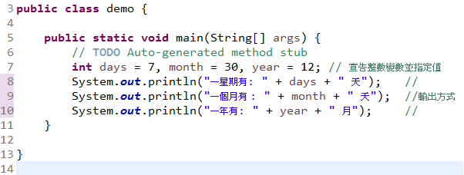

JAVA基本資料型態
整數型別(int、long、short、byte)
整數型別的變數是最常用到的一種變數，但此類型的變數內容不可以包含小數，否則會產生編譯時的錯誤
以下的範例會示範如何使用「int」型別：
Output:

Slide 7
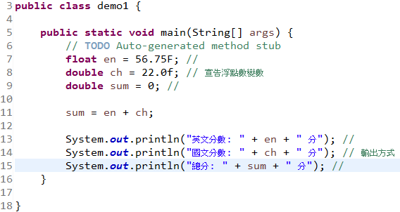

JAVA基本資料型態
浮點數型別(double 、 float)
浮點數型態有兩種，最常使用的是 double 型態，沒有特別指定的浮點數字面常數也會是 double型態，若是需要使用 float 型態的浮點數，需要在字面常數加上 F 或 f 的字尾
Output:

Slide 8
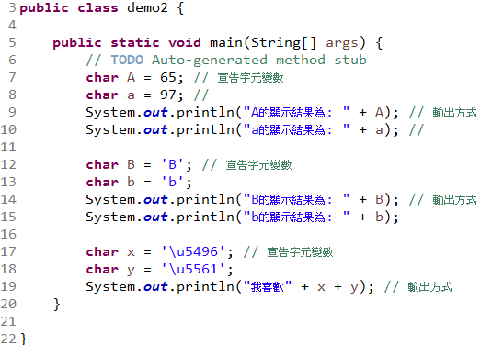
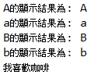
JAVA基本資料型態
字元型別(char)
字元型態則使用關鍵字 char ，由於 Java 直接支援 Unicode 編碼，因此任何 Unicode 字元都可以當作字元型態的的字面常數。字元型態的字面常數為單引號圍起來的單一字元，或是單引號圍起來，反斜線加上四位的十六位元數字
Output:

Slide 9
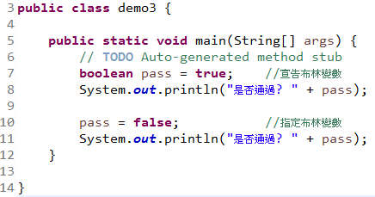

JAVA基本資料型態
布林型別(boolean)
宣告 (declare) 布林型態的變數 (variable) 使用關鍵字 (keyword) boolean ， true 為布林值的字面常數，表示邏輯上的真，布林型態的另一個字面常數為 false ，表示邏輯上的假，布林變數的預設值是「false」
宣告的範例如下：
Output:
在Java中，不能在布林變數中儲存0、1或是其他的數值

Slide 10
JAVA資料型別的轉換
Java語言中很重視資料的型別，對於基本資料型別（Primitive Data Types）而言，一旦宣告後，變數的大小是固定的，不可以隨意的轉換。也因此，在寫作Java程式時，很容易因資料型別的不同而產生編譯的錯誤。但Java提供資料型別轉換的機制的，寫作Java程式時，我們可以利用Java的「自動型別轉換（automatic type conversion）」，或是自行指定轉換的資料型別來進行資料的型別轉換工作
long
double
int
float
char
short
byte

Slide 11
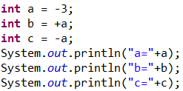
JAVA運算式與陳述
運算式 (expression) 由運算元 (operand) 與運算子 (operator) 所組成，依運算元的數量，運算式可以簡單分為下列三種
x = y + z;
運算元 (operand)
運算子 (operator)
單元運算子
Ex1:
運算子 | 功能 | 範例
+ | 正 | +a
- | 負 | -a
++ | 遞增 | ++a, a++
-- | 遞減 | --a, a--
! | 邏輯補數運算子 | ~a
a=-3
b=-3
c=3

Slide 12
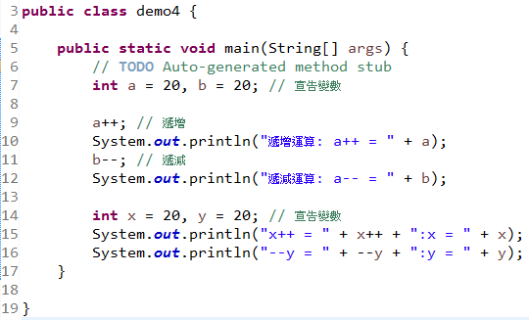

JAVA運算式與陳述
單元運算子
Output:

Slide 13
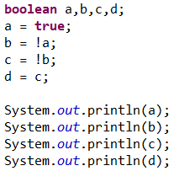
JAVA運算式與陳述
單元運算子
邏輯補數運算子:
邏輯補數運算子會把 true 變成 false ， false 變成 true
Ex:

Slide 14
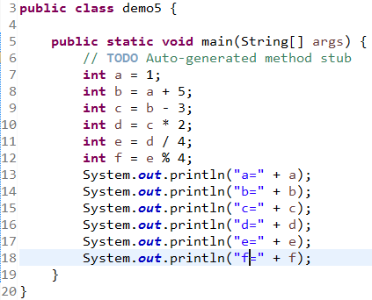

JAVA運算式與陳述
算術運算子
一般運算子都須結合兩個運算元，例如算術運算子 (arithmetic operator) ，可用在整數 (integer) 及浮點數 (floating-point number) ，計算結果也為整數或浮點數
運算子 | 功能 | 範例
+ | 加 | a + b
- | 減 | a - b
* | 乘 | a * b
/ | 除 | a / b
% | 取餘數 | a % b
Output:

Slide 15
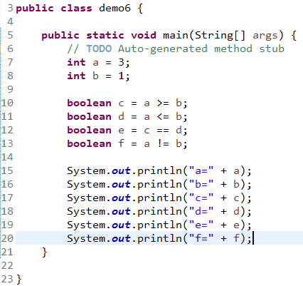

JAVA運算式與陳述
相等性及關係運算子 (equality and relational operator)
可用於整數及浮點數或布林值 (Boolean value) ，計算結果不是
true 就是 false
運算子 | 功能 | 範例
== | 相等 | a == b
!= | 不相等 | a != b
> | 大於 | a >= b
>= | 大於等於 | a >= b
< | 小於 | a < b
<= | 小於等於 | a <= b
Output:

Slide 16
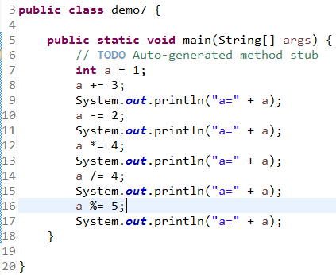

JAVA運算式與陳述
指派運算子 (assignment operator)
所謂的指派是把等號右邊的值給左邊的變數
運算子 | 功能 | 範例
= | 指派 | a = b
+= | 相加同時指派 | a += b
-= | 相減同時指派 | a -= b
*= | 相乘同時指派 | a *= b
/= | 相除同時指派 | a /= b
%= | 取餘數同時指派 | a %= b
Ex:
Output:

Slide 17
JAVA基本輸入
Java主控台基本輸入是從System.in物件讀取資料。
Scanner sc = new Scanner(System.in);
使用Scanner時必須匯入套件:
java.util.Scanner
也可以直接寫為:
java.util.Scanner sc =
new java.util.Scanner(System.in);

Slide 18
JAVA基本輸入
在建立Scanner物件後，就可以使用相關方法來取得使用者輸入的資料，如下所示：
String name = sc.next();
int score = sc.nextInt();
double height = sc.nextDouble();
上述程式碼的next()方法可以取得使用者輸入字串的String物件
nextInt()方法取得輸入的整數
nextDouble()方法取得浮點數。

Slide 19
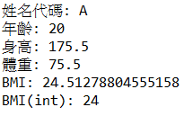
Practice
自動計算BMI值並顯示相關訊息
公式 :
顯示結果:
BMI = 體重 (kg) / 身高 (m²)
+name:char
+age:int
+height:double
+weight:double
+BMI:double
practice
+main()
4,2,8,2,2

Slide 20
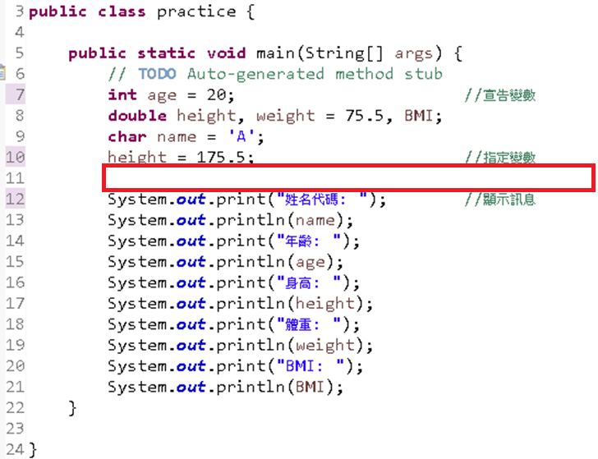
Practice

Slide 21
JAVA
基礎入門
2015-9-24

Slide 22
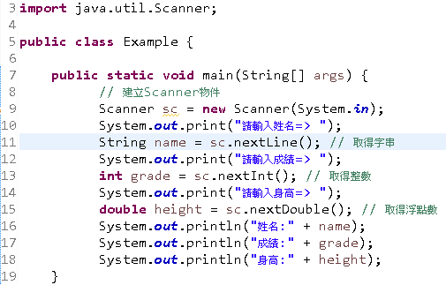
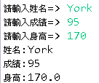
範例 Example

Slide 23
if是否選條件敘述 - 語法
if條件敘述是一種是否執行的單選題，只是決定是否執行區塊內的程式碼，如果關係/條件運算結果為true，就執行括號間的程式區塊，其語法格式如下所示：
if ( 關係/條件運算式 )
{
程式敘述;
……
}
if條件的關係/條件運算式如為true，就執行區塊的程式碼，如果為false就不執行程式區塊。

Slide 24
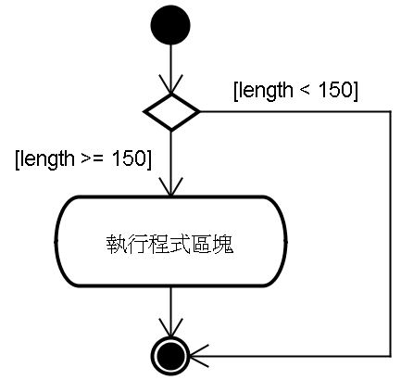
if是否選條件敘述 - 範例
例如：以身高判斷是否需要購買全票的條件敘述，如下所示：
if ( length >= 150 )
{
System.out.print("身高: " + length);
System.out.println("購買全票!");
}

Slide 25
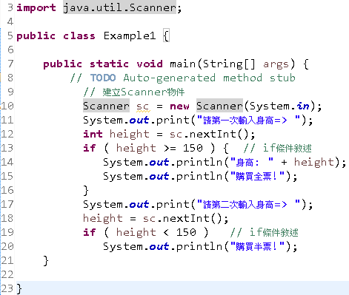
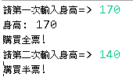
範例 Example1

Slide 26
if/else二選一條件敘述 - 語法
if條件如果是排它條件的兩個程式區塊，只能二選一，就可以加上else指令，其語法格式，如下：
if ( 關係/條件運算式 )
{
程式敘述1;
}
else
{
程式敘述2;
}
如果if的關係/條件運算式為true，執行程式敘述1，false就執行程式敘述2 。

Slide 27
if/else二選一條件敘述 - 語法
例如：依據成績判斷及格或不及格的條件敘述，如下所示：
if ( score >= 60 )
{
System.out.println("成績及格: " + score);
}
else
{
System.out.println("成績不及格: " + score);
}

Slide 28
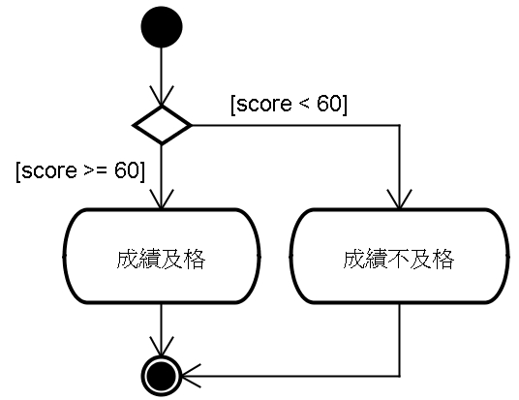
if/else二選一條件敘述 - 語法

Slide 29
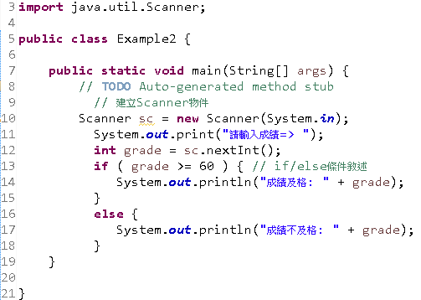


範例 Example2

Slide 30
if/else/if 多選一條件敘述
在Java程式可以重複使用if/else條件建立多選一的條件敘述。例如：判斷學生成績的GPA，如下所示：
if ( score >= 80 )
System.out.println("學生成績:A");
else if ( score >= 70 )
System.out.println("學生成績:B");
else
System.out.println("學生成績:C");

Slide 31
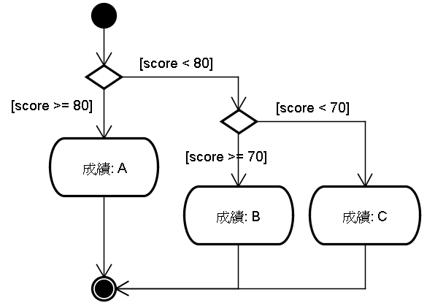
if/else/if 多選一條件敘述

Slide 32
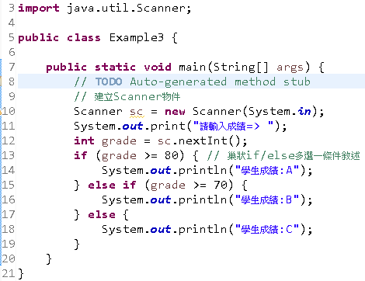

範例 Example3

Slide 33
switch 多選一條件敘述
Java的switch多條件敘述是依照符合的條件執行不同程式區塊的程式碼，其語法如下所示：
switch ( 變數 )
{
case 常數1:
程式敘述1;
break;
case 常數2:
程式敘述2;
break;
………..
default:
程式敘述;
}

Slide 34
switch 多選一條件敘述
例如：學生成績是使用GPA的A、B、C和D來打成績，我們可以使用switch條件敘述來顯示轉換的成績範圍如下所示：
switch ( grade )
{
case 'A':
System.out.println("成績範圍超過:80");
break;
case 'B':
System.out.println("成績範圍:70~79");
break;
default:
System.out.println("成績範圍:60~69或不及格!");
}

Slide 35
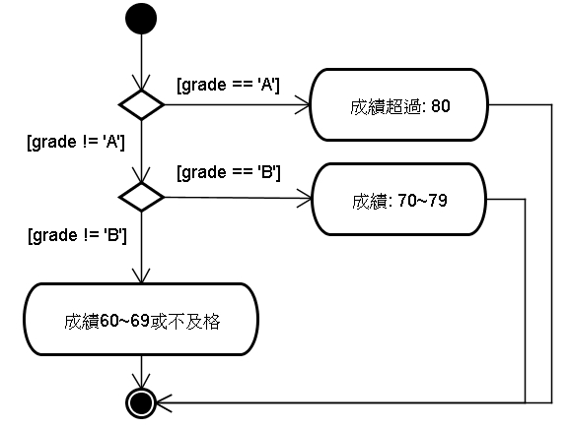
switch 多選一條件敘述

Slide 36
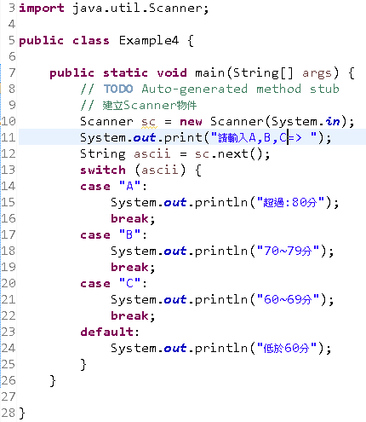

範例 Example4

Slide 37

Practice1
輸入一個數字
顯示這個數字所有的因數
Ex:
+Factor:int
practice1
+main()
4,2,8,2,2

Slide 38


Practice2
輸入西元年
自動判斷是否為潤年
if ((西元年分是400的倍數)或(西元年分是4的倍數但不是100的倍數)): 閏年
else : 平年
Ex:
+year:int
practice2
+main()
4,2,8,2,2

Slide 39
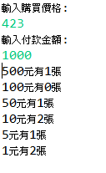
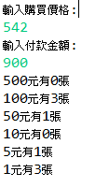
Practice3
輸入購買金額與付款金額
自動計算找零
Ex:
+price:int
+pay:int
+x:int
practice3
+main()
4,2,8,2,2

Slide 40


Practice4
基本費:80元
1500公尺(含)以內免額外收費
超過1500公尺後每500公尺+5元
(不足500公尺以500公尺計算)
Ex:
+mileage:int
+price:int
practice4
+main()

Slide 41
Homework
我國綜合所得稅的課徵方式採累進稅率制，稅率表如下
例如：
所得淨額為1,000,000元時，扣稅金額為370,000*0.06 + (990,000-370,000)*0.13 + (1,000,000-990,000)*0.21 = 104,900 元。
請寫一個程式計算扣稅金額
輸入值：所得淨額 (0 - 5,000,000之間)
輸出值：扣稅金額
所得淨額 | 稅率
0~370,000 | 6%
371,001~990,000 | 13%
990,001~1,980,000 | 21%
1,980,001~3,720,000 | 30%
3,720,001~ | 40%
Notes:
22200
80600
207900
522000

Slide 42


Homework
+income:int
+taxes:int
+part:int
homework
+main()

